Slide 1
사용자 요구사항 정의서의 작성

Slide 2
사용자 요구사항 정의서
분석 단계의 첫 번째 산출물
사용자의 관점에서 어떻게 동작할 것인지를 기술
내부 구현이나 기술 명세는 포함하지 않는다.
이해하기 쉽고 구체적인 언어 표현을 사용한다.
사용자의 요구를 정확하게 추출하여 목표를 정하고 어떤 방식으로 해결할 것인지를 결정한다.
사용자는 요구사항들이 빠짐없이 정확하게 구현되어 동작하는지에 대한 기준으로 요구사항 명세서를 사용한다.

Slide 3
요구사항 분석 작업
인터뷰
사용자와의 면담
개발될 시스템과 관계된 조직의 일원 및 필요한 분야의 전문가와 대화하여 요구되는 정보를 뽑아내는 방법
설문 조사
질문 사항을 만들어 통신망으로 보내거나, 설문지를 전달하여 간접적으로 정보를 모은다.
설문지의 질문들은 명확히 이해할 수 있어야 한다.
평가와 종합
추출된 요구사항에 대한 정보를 평가하고 해결책을 종합.

Slide 4
요구사항 정의서의 구성 요소
정보 시스템 개요 및 기능 목록
시스템 개요, 시스템 범위, 기능 목록
기능 요구사항
입력, 조회, 처리, 출력 요구사항
성능 요구사항
처리시간, 처리량, 자원 사용량 등
품질 요구사항
신뢰성, 유지보수성, 이식성, 보안성

Slide 5
인터페이스 요구사항
시스템 인터페이스, 사용자 인터페이스
데이터 요구사항
데이터 구축, 데이터 관리
운영 요구사항
운영 시스템, 운영 기술
제약사항
기술, 표준 적합, 기타 제약사항

Slide 6
사용자 요구사항 정의서의 항목
요구사항 ID
요구사항별로 유일한 ID를 부여하여 기입한다.
요구사항명
도출된 요구사항을 요약할 수 있는 명칭을 기입한다.
구분
기능 요구사항, 성능요구사항, 품질 요구사항, 인터페이스 요구사항, 데이터 요구사항, 운영요구사항, 제약사항 중에서 선택하여 기재한다.
요구사항 설명
사용자 요구사항을 구체적이고 상세하게 기술한다.
요구사항 출처
요구사항이 제시된 문서에 대하여 문서번호와 문서명을 기술한다.

Slide 7
제약사항
요구사항이 수행되기 위하여 필요로 하는 법적 또는 기술적인 조건을 기술한다.
중요도
해당 요구사항의 전체 시스템 구현 측면에서의 중요도를 기술한다.(상, 중, 하 중에서 선택)
검수 기준
요구사항을 구현한 후, 구현에 대한 품질을 측정할 수 있는 기준을 기술한다.
해결방안
요구사항의 해결방안을 구체적으로 기재한다.
비고
위의 항목에 포함되지 않으나, 고려해야할 사항이 있으면 기술한다.

Slide 8
산출물의 ID 부여 사례
예) 프로젝트 ID
SS
서브시스템 ID
판매 - SA, 회계 - AC, 생산 - PR
산출물 코드 :
사용자 요구사항 정의서 - REQ
유스케이스 명세서 - UC
위와 같은 경우 산출물 ID는 다음과 같이 부여될 수 있다.
판매시스템 사용자 요구사항 정의서 : SS_SA_REQ_010
회계시스템 유스케이스 명세서 : SS_AC_UC_020

Slide 9
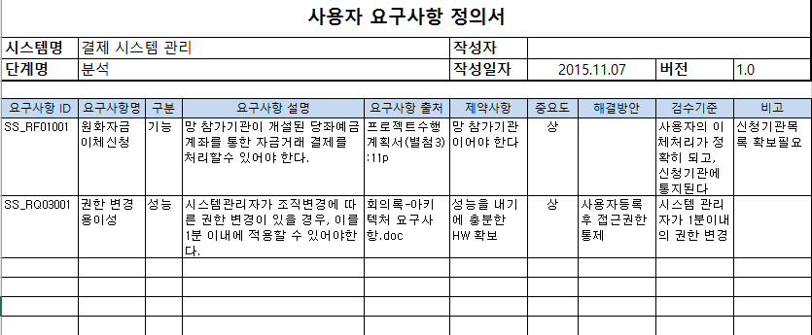
작성 사례

